Slide 1
Консультация для педагогов ДОУ «Содержание центров науки в группе детского сада» выполнила: Васильева Т.В.

Slide 2
Люди, научившиеся наблюдениям и опытам, приобретают способность сами ставить вопросы и получать на них фактические ответы, оказываясь на более высоком умственном и нравственном уровни по сравнению с теми, кто такой школы не прошел. К.Е.Тимирязев

Slide 3
В уголке экспериментальной деятельности должны быть выделены: - место для постоянной выставки - место для приборов - место для проведения опытов - место для неструктурированных материалов

Slide 4
Неструктурированные материалы распределяются по следующим направлениям: - «Песок и вода» - «Звук» - «Магниты» - «Бумага» - «Свет» - «Стекло и пластмасса» - «Резина»

Slide 5
Содержание центра науки: - компонент дидактический (схемы-обозначения, карточки-схемы проведения экспериментов, тематич. альбомы, книги) - компонент оборудования (пипетки, колбы, мерные ложки, и т.д.) - компонент стимулирующий (раздаточный материал)

Slide 6
Основное оборудование в центре науки:
приборы-помощники
природный материал
утилизированный материал (проволока, разные виды ткани, пробки, и др.)
технические материалы (гайки, скрепки, болты, гвозди)
разные виды бумаги
красители (пищевые и непищевые)
медицинские материалы (пипетки, колбы и др.)
прочие материалы (зеркала, воздушные шары, масло растительное, мука, соль, сахар, сито и др.)

Slide 7
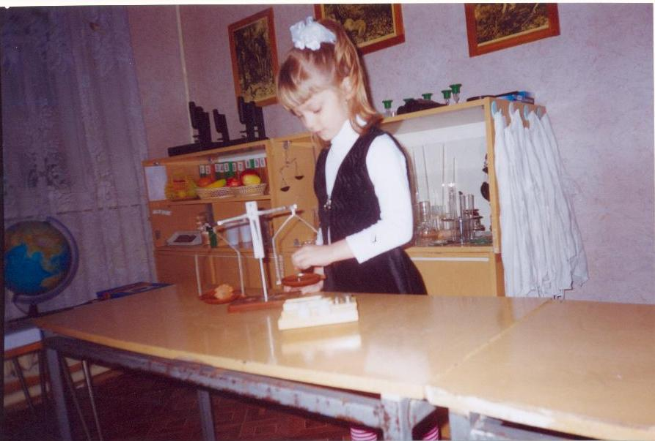
Требования к центру науки:
безопасность для жизни и здоровья детей
достаточность
доступность расположения

Slide 8
Хочу знать
Хочу уметь
Мне интересно

